Slide 1

Recursos humanos slide 1
ENCONTRO REGIONAL DE CONSELHEIROS DE RPPSs
ATUÁRIA PARA NÃO ATUÁRIOS
O papel dos órgãos colegiados diante das normas de atuária dos RPPSs
Sabrina Amélia de Lima
Diretora Atuarial MIBA 2.543
Inthegra Soluções CIBA 166
Doutora em Finanças/UFMG
Uma iniciativa IMP – Novembro de 2021

Slide 2
NÓS FALAREMOS SOBRE...
Atuária no dia a dia
O que é atuária
Onde a atuária aparece na legislação
Atuária no RPPS
Órgãos colegiados entendendo de atuária
E agora?

Slide 3
ATUÁRIA NO DIA A DIA

Slide 4

COM QUANTOS ANOS VOCÊ IRÁ MORRER?

Slide 5

O atuário não tem bola de cristal, mas...
Considerando o seu sexo, sua idade atual e uma tábua biométrica, somos capazes de prever a expectativa de vida média de cada pessoa.

Slide 6
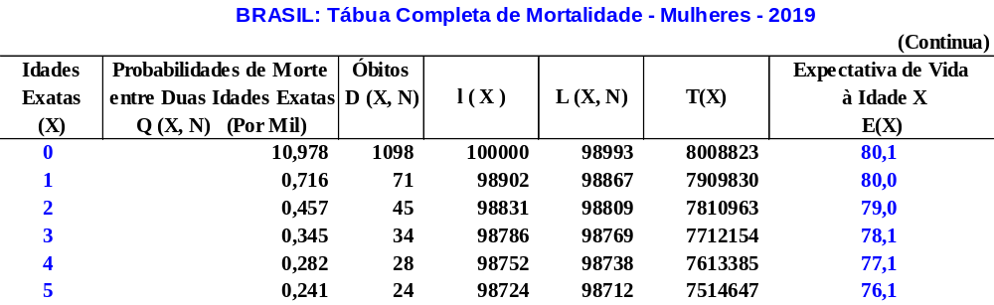

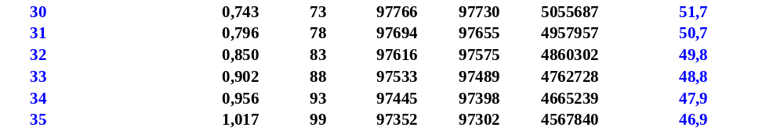
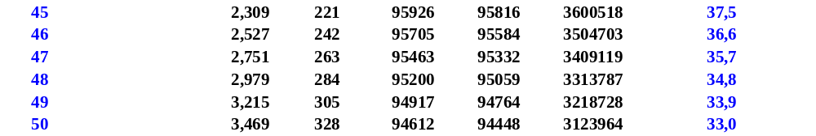
Mulheres vivem mais

Slide 7

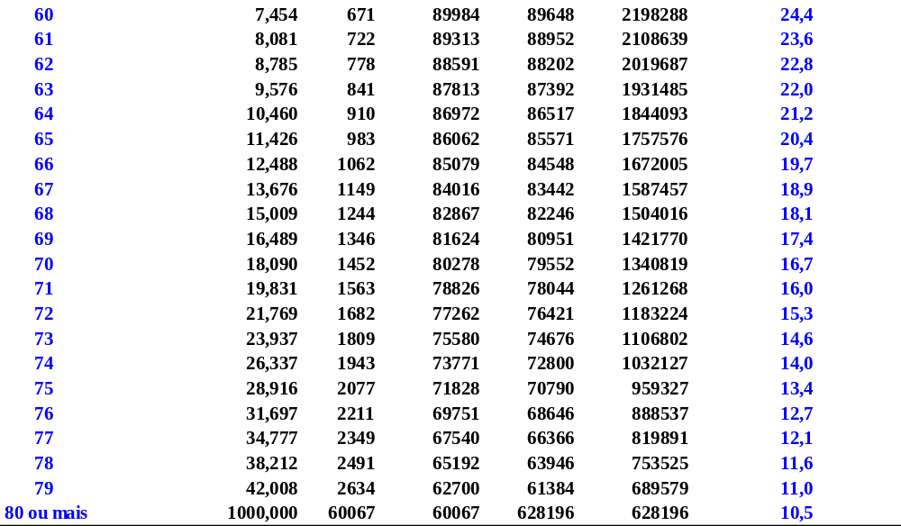

Slide 8



Já os homens...

Slide 9
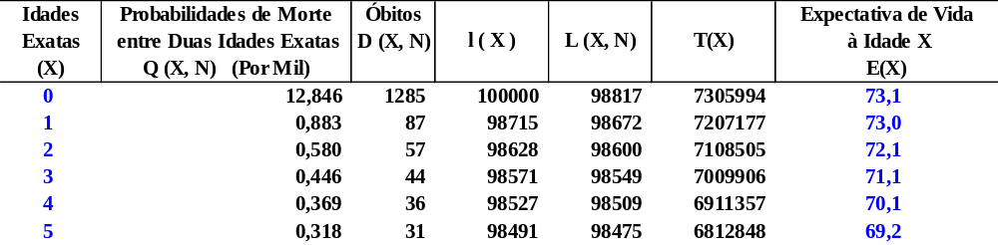
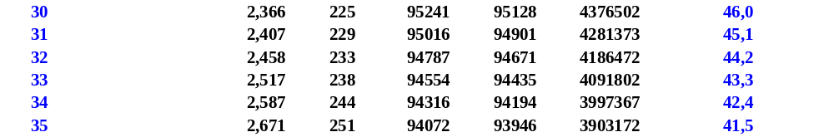
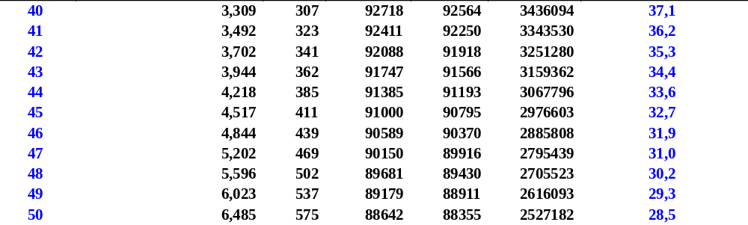

Slide 10
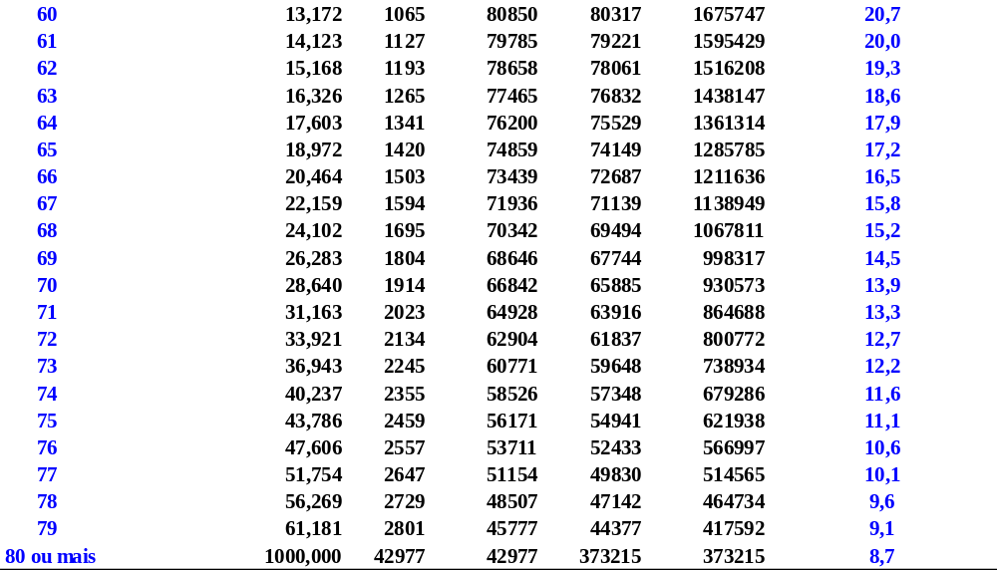

Slide 11

Falamos de indivíduos, mas e a população?
Quantos somos?
Quais os 3 países mais populosos do mundo?
Qual o país com maior expectativa de vida do mundo?
Qual a população de seu município?
Você realmente conhece seu município?

Slide 12
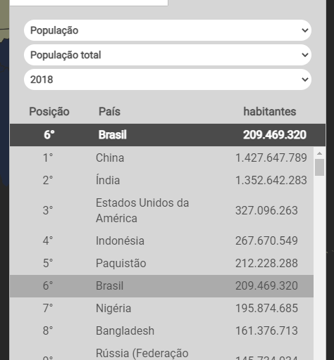
Somos a 6ª maior população do globo
https://paises.ibge.gov.br/#/mapa/ranking/brasil?indicador=77849&tema=5&ano=2018

Slide 13
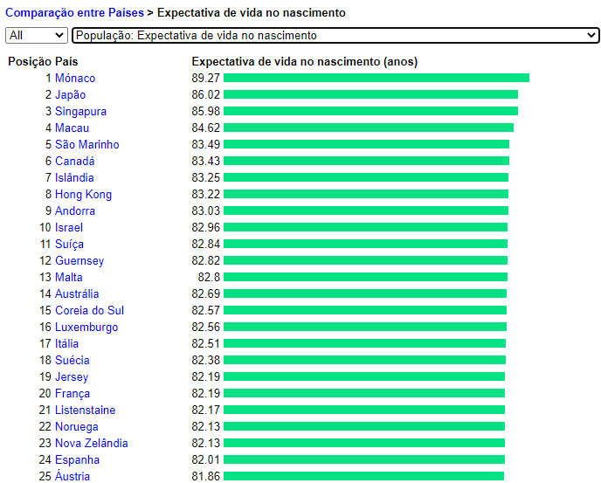
Em expectativa de vida nossa posição é a 125

Slide 14
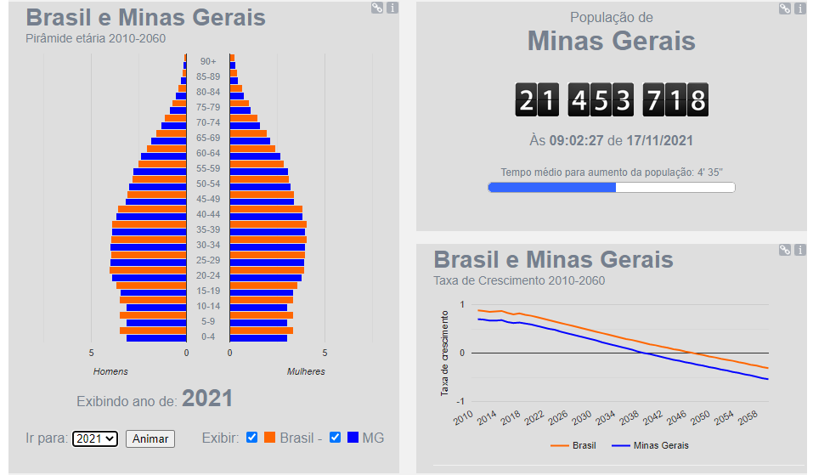
E a terra do pão de queijo?

Slide 15
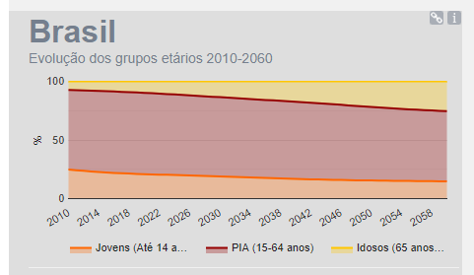
E a terra do pão de queijo?
Saimos de 7,32% de idosos em 2010 para 25,49% em 2060.

Slide 16
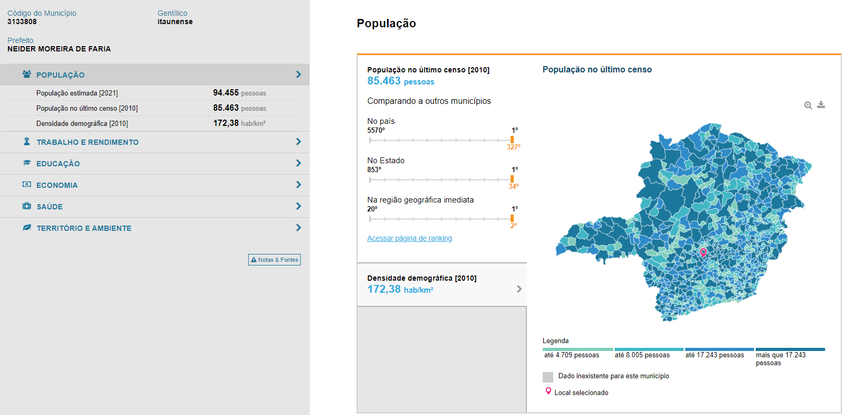
Nossos anfitriões não poderiam ficar de fora...

Slide 17
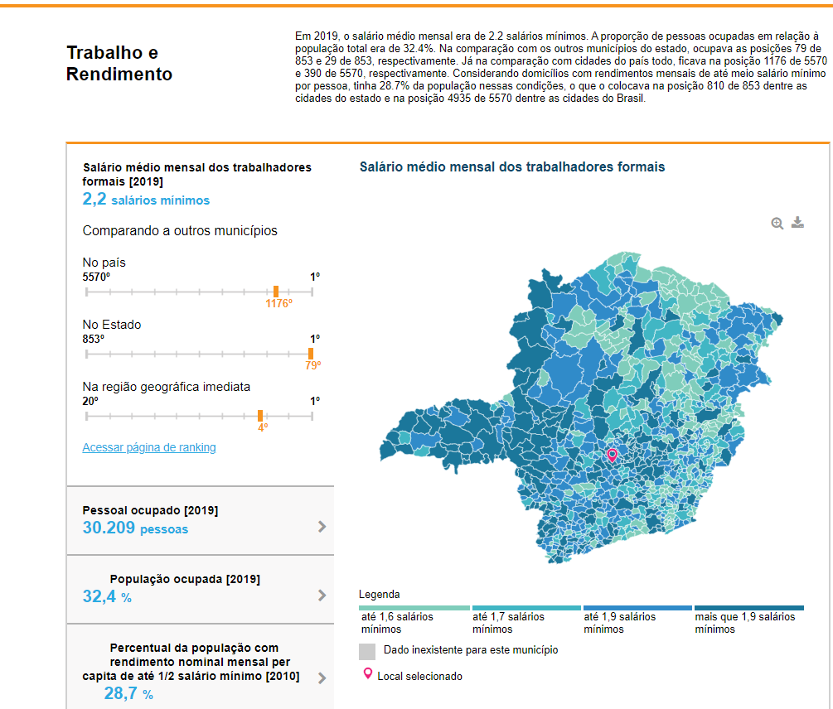

Slide 18
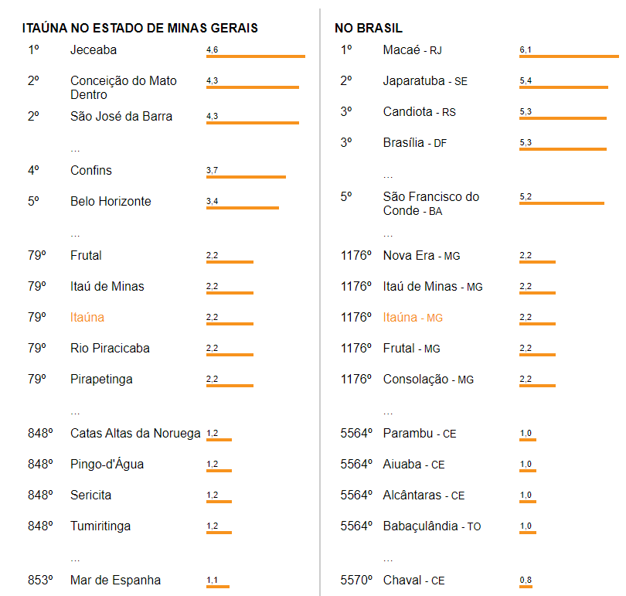

Slide 19
O QUE É ATUÁRIA?

Slide 20

O QUE É
A Atuária, também conhecida como Ciências Atuariais, é uma ciência que analisa e gerencia riscos e expectativas, abrangendo, assim, conhecimentos de matemática, economia, probabilidade, finanças, demografia e estatística. Isto é, a Atuária é uma ciência de conhecimento multidisciplinar.
E é essa característica multidisciplinar que diferencia as Ciências Atuariais da matemática e da estatística. Ou seja, pode-se dizer que a Atuária é basicamente uma matemática/estatística aplicada.

Slide 21
O ATUÁRIO
Assim, o profissional de atuária (atuário) analisa, mensura e gerencia riscos. Para tanto, necessita ter conhecimento de diversas áreas, sendo “um verdadeiro arquiteto financeiro e matemático social capaz de analisar concomitantemente as mudanças financeiras e sociais no mundo.”
Definição do IBA (Instituto Brasileiro de Atuária)

Slide 22

O ATUÁRIO
Para se tornar um atuário é preciso fazer graduação em Ciências Atuariais. Durante o curso, são vistas disciplinas de diferentes áreas, com foco principal em:
      Probabilidade
      Economia
      Estatística
      Contabilidade
      Demografia

Slide 23
ÁREAS DE ATUAÇÃO
A Atuária divide-se em, basicamente, dois ramos:
      Ramo Vida: áreas de longo prazo, envolvendo seguros de pessoas (aposentadoria, planos de saúde, seguro de vida, etc.)
      Ramo Não-Vida: áreas de curto prazo, envolvendo gerenciamento financeiro de empresas, seguros patrimoniais e empresariais, dentre outros.

Slide 24
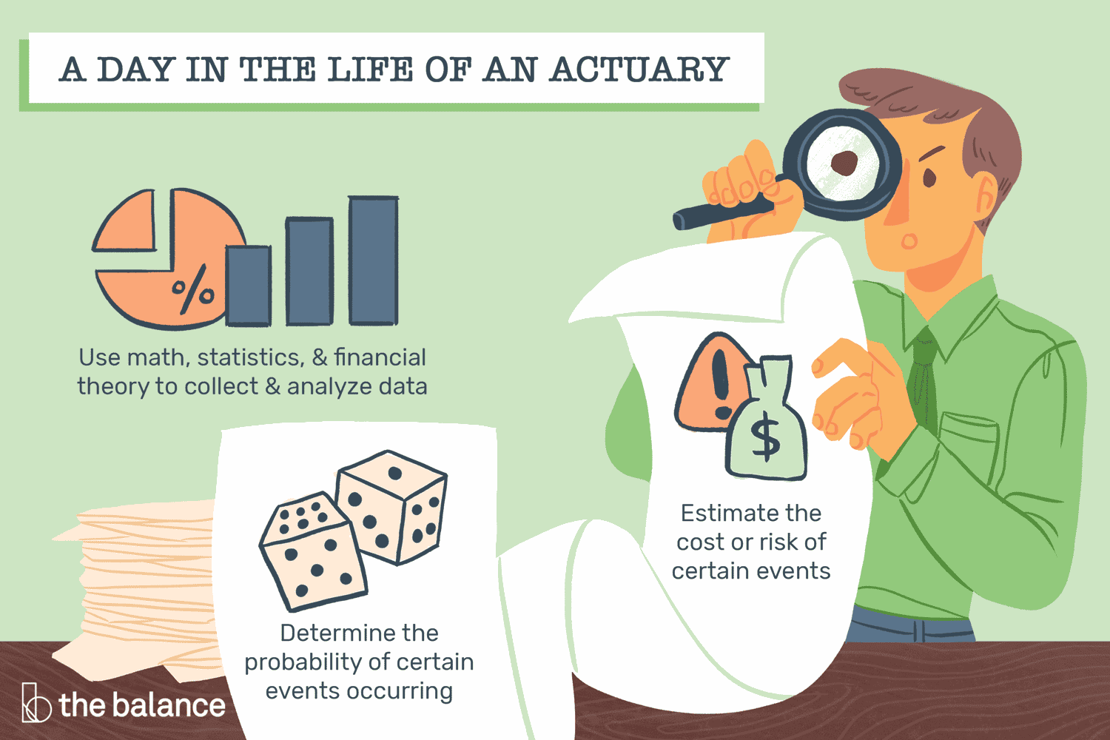
ÁREAS DE ATUAÇÃO
Os principais setores de atuação do atuário no Brasil são:
      Seguros
      Saúde Suplementar
      Capitalização
      Previdência

Slide 25
PREVIDÊNCIA
Sistema Previdenciário
RPPS
(Regime Próprio de Previdência Social
Previdência Complementar
RGPS
(Regime Geral de Previdência Social)

Slide 26
ATUÁRIA NO RPPS

Slide 27
PRINCIPAIS LEGISLAÇÕES

Slide 28
Art. 40
da Constituição Federal
(1988)
Aos servidores titulares de cargos efetivos da União, dos Estados, do Distrito Federal e dos Municípios, incluídas suas autarquias e fundações, é assegurado regime de previdência de caráter contributivo e solidário, mediante contribuição do respectivo ente público, dos servidores ativos e inativos e dos pensionistas, observados critérios que preservem o equilíbrio financeiro e atuarial e o disposto neste artigo.
Lei Federal n. 9.717
(1998)
Dispõe sobre as regras gerais para a organização e o funcionamento dos regimes próprios de previdência social dos servidores públicos da União, dos Estados, do Distrito Federal e dos Municípios, dos militares dos Estados e do Distrito Federal e dá outras providências.
Emenda Constitucional n. 20
(1998)
Modifica o sistema de previdência social, estabelece normas de transição e dá outras providências.
Emenda Constitucional n. 41
(2003)
Modifica os arts. 37, 40, 42, 48, 96, 149 e 201 da Constituição Federal, revoga o inciso IX do § 3 do art. 142 da Constituição Federal e dispositivos da Emenda Constitucional nº 20, de 15 de dezembro de 1998, e dá outras providências.

Slide 29
Emenda Constitucional n. 47
(2005)
Altera os arts. 37, 40, 195 e 201 da Constituição Federal, para dispor sobre a previdência social, e dá outras providências.
Lei Federal n. 12.618
(2012)
Dispõe sobre as regras gerais para a organização e o funcionamento dos regimes próprios de previdência social dos servidores públicos da União, dos Estados, do Distrito Federal e dos Municípios, dos militares dos Estados e do Distrito Federal e dá outras providências.
Portaria MF n. 464
(2018)
Dispõe sobre as normas gerais de atuária aplicáveis a gestão dos regimes próprios de previdência social da União, dos Estados, do Distrito Federal e dos municípios.
Emenda Constitucional n. 103
(2019)
Altera o sistema de previdência social e estabelece regras de transição e disposições transitórias.

Slide 30

AVALIAÇÃO ATUARIAL

Slide 31
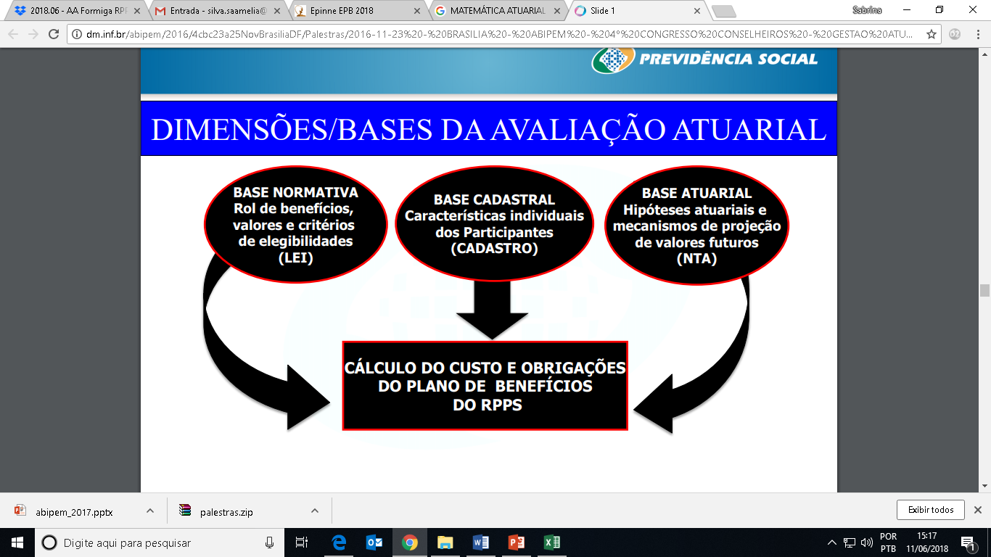
Ocorre anualmente e tem como data base 31 de dezembro do ano anterior.
Através dessa avaliação é possível identificar os compromissos do Instituto de Previdência e de seus participantes em relação aos benefícios, bem como quais os recursos necessários para garanti-los.

Slide 32
COMPONENTES
Base Normativa
Plano de Benefícios e Condições de Elegibilidade
Regimes Financeiros e Métodos de Financiamento
Hipóteses Atuariais e Premissas
Análise da Base Cadastral
Resultado Atuarial
Custos e Plano de Custeio
Equacionamento do Déficit Atuarial

Slide 33

HIPÓTESES ATUARIAIS E PREMISSAS

Slide 34
O QUE SÃO
Conjunto de informações estatísticas – biométricas, demográficas, financeiras e econômicas – sobre os participantes de um plano de previdência, que determinam as características da massa de participantes e da patrocinadora, fundamentando os cálculos feitos. As premissas atuariais podem classificadas da seguinte forma:
  Premissas econômicas
  Premissas biométricas
  Outras premissas

Slide 35
Principais premissas
Tábuas Atuariais de Sobrevivência e Mortalidade
estimam as probabilidades de ocorrência de eventos relacionados a um certo grupo de pessoas (coortes), como por exemplo: sobrevivência, mortalidade, invalidez, morbidade, etc.
Taxa Atuarial de Juros
é definida de acordo com a Duração do Passivo do RPPS.
determina o crescimento dos salários dos participantes ano a ano.
Crescimento Real dos Salários

Slide 36

REGIMES DE FINANCIAMENTO

Slide 37
REGIME | RESERVA MATEMÁTICA | BENEFÍCIOS | CUSTEIO
CAPITALIZAÇÃO | Para benefícios concedidos e a conceder | Aposentadorias Programadas e Pensão por Morte dos Aposentados | No início do pagamento dos benefícios
REPARTIÇÃO DE CAPITAIS DE COBERTURA | Para benefícios concedidos | Aposentadoria por Invalidez e Pensão por Morte do Servidor Ativo | Ao longo da vida laborativa

Slide 38

RESULTADO ATUARIAL

Slide 39
Recursos humanos slide 4
ALTERAÇÃO NAS PREMISSAS ATUARIAIS
MOVIMENTAÇÃO NA MASSA
ALTERAÇÃO NO PLANO DE CUSTEIO
RENTABILIDADE DOS INVESTIMENTOS
ALTERAÇÃO NAS CONDIÇÕES DE ELEGIBILIDADE
FATORES QUE INFLUEM NO RESULTADO ATUARIAL

Slide 40

Recursos humanos slide 5
O resultado é calculado buscando-se Equilíbrio Financeiro e o Equilíbrio Atuarial
Equilíbrio Financeiro: garantia de equivalência entre as receitas auferidas e as obrigações do RPPS em cada exercício financeiro.
Equilíbrio Atuarial: garantia de equivalência, a valor presente, entre o fluxo das receitas estimadas e das obrigações projetadas, apuradas atuarialmente, a longo prazo.

Slide 41
Apuração do Resultado
Ativo Líquido
Disponibilidades e créditos a receber, deduzidos os passivos contingenciais reconhecidos e devidamente provisionados.
Ativo
- Passivo
Provisões Matemáticas (PM)
Benefícios Concedidos (assistidos) Benefícios a Conceder (ativos)
Valor atual dos compromissos da entidade para com seus segurados
=
Resultado
Equilíbrio Técnico (ET)
Falta/Excedente patrimonial em relação aos compromissos totais
  Déficit/ Superávit
Notes:
41
41

Slide 42
O QUE SÃO PROVISÕES/RESERVAS MATEMÁTICAS
As Provisões Matemáticas são calculadas com base na diferença entre o Valor Atual dos Benefícios Futuros (VABF) dos diferentes benefícios cobertos pelo plano e o Valor Atual das Contribuições Futuras (VACF) do Ente e Segurados, de acordo com as alíquotas vigentes quando da realização da Avaliação Atuarial.
Divide-se em:
Provisão Matemática de Benefícios Concedidos (BC)
Provisão Matemática de Benefícios a Conceder (BaC)

Slide 43

EQUACIONAMENTO DO DÉFICIT

Slide 44
Legislação
INSTRUÇÃO NORMATIVA Nº 7, DE 21 DE DEZEMBRO DE 2018 (Publicada no D.O.U. de 28/12/2018 e republicada no D.O.U. de 26/08/2019)
Dispõe sobre os planos de amortização do déficit atuarial dos regimes próprios de previdência social (RPPS)
§ 1º A aplicação dos parâmetros de que trata esta Instrução:
I - será diferenciada por porte e risco atuarial do RPPS conforme previsto no § 2º do art. 2º e art. 77 da Portaria MF nº 464, de 2018;

Slide 45
Valor do déficit a ser equacionado
  100% do déficit relativo à PMBC
  I - em função da duração do passivo, na qual o Limite do Déficit Atuarial (LDA) = (DP x a)/100 x déficit relativo à PMBaC (ativos); ou
  II - em função da sobrevida média dos aposentados e pensionistas, na qual o LDA = (SVM - b)/100 x déficit relativo à PMBaC (ativos).
  Onde:
    a e b = constantes estabelecidas conforme porte e perfil de risco atuarial do RPPS.
    SVM = Sobrevida média dos aposentados e pensionistas
Déficit relativo à PMBC
Déficit relativo à PMBaC
Limite do Déficit Atuarial (LDA)
  Déficit a ser equacionado =

Slide 46
PRAZO
35 anos, contados a partir do dia 1º de janeiro de 2020, em caso de plano de amortização único que contemple o déficit relativo à RMBC e à RMBaC, com ou sem aplicação do LDA;
DP x c, em caso de plano de amortização único que contemple o déficit relativo à PMBC e à PMBaC, com ou sem aplicação do LDA;
caso sejam implementados planos de amortização distintos para o déficit relativo à PMBC e para o déficit relativo à PMBaC, com ou sem aplicação do LDA:
  SVM, para o déficit relativo à PMBC; e,
  RAP x d, para o déficit relativo à PMBaC.
  c e d = constantes estabelecidas conforme porte e perfil de risco atuarial do RPPS.
  SVM = Sobrevida média dos aposentados e pensionistas
  RAP = Média do tempo remanescente para aposentadoria de cada segurado ativo.

Slide 47
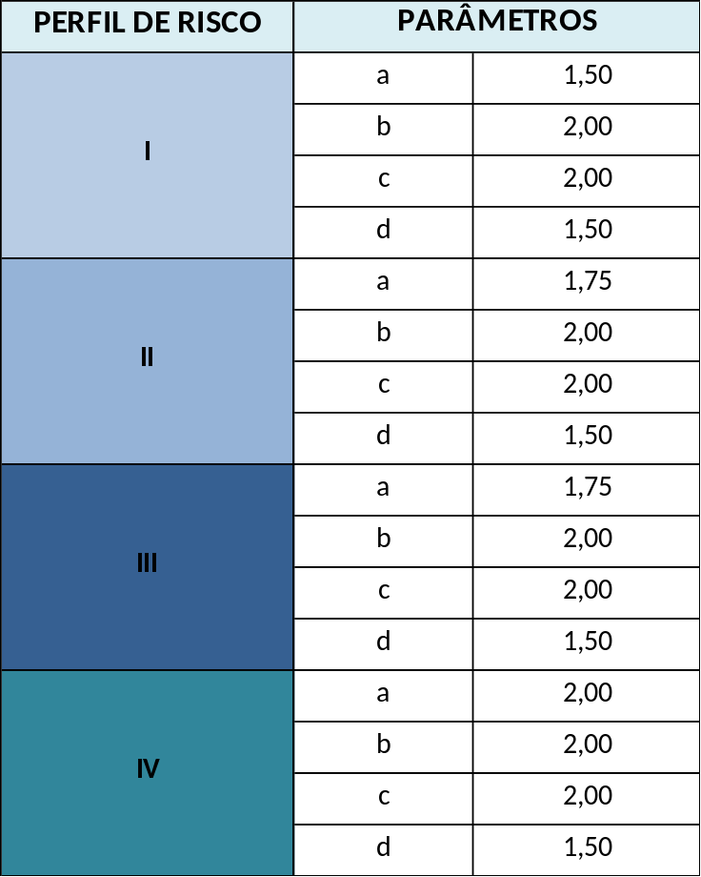
Equacionamento
Os cálculos contemplam variáveis que se diferenciam por perfil de risco, assim, para definir os parâmetros a serem utilizados, faz-se necessário conhecimento desta classificação.

Slide 48
Em síntese:
As regras de equacionamento foram alteradas pela Portaria nº 464/2018:
  De acordo com o disposto no inciso II do art. 54 da Portaria MF nº 464/2018, tem-se que:
    “que o montante de contribuição no exercício, na forma de alíquotas ou aportes, seja superior ao montante anual de juros do saldo do deficit atuarial do exercício”
  Ainda, tem-se o disposto no art. 9º da INSTRUÇÃO NORMATIVA Nº 7, DE 21 DE DEZEMBRO DE 2018 :
    “Parágrafo único. A adequação do plano de amortização ao disposto no inciso II do art. 54 da Portaria MF nº 464, de 2018, poderá ser promovida gradualmente, com a elevação das contribuições suplementares, a partir do exercício de 2021, na forma de alíquotas ou aportes, à razão de um terço do necessário a cada ano, até atingir o valor que atenda a esse critério em 2023.”
  Por fim, tem-se que, devido à pandemia do novo coronavírus, a Secretaria de Previdência alterou, em um ano, os prazos do parágrafo único do art. 9º da INSTRUÇÃO NORMATIVA Nº 7, DE 21 DE DEZEMBRO DE 2018.

Slide 49

ISP

Slide 50
O QUE É O ISP
  O Indicador de Situação Previdenciária (ISP) é que define o perfil de risco atuarial dos RPPS citado anteriormente:
I - Perfil Atuarial I: os RPPS com classificação D no ISP-RPPS;
II - Perfil Atuarial II: os RPPS com classificação C no ISP-RPPS;
III - Perfil Atuarial III: os RPPS com classificação B no ISP-RPPS;
IV - Perfil Atuarial IV: os RPPS com classificação A no ISP-RPPS
  O ISP é calculado com base em 6 principais Indicadores, sendo um deles o Indicador de Cobertura dos Compromissos Previdenciários

Slide 51
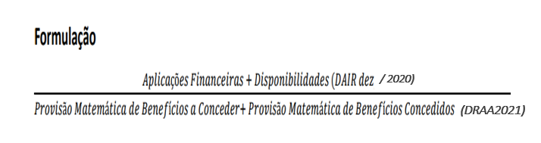
Indicador de Cobertura dos Compromissos Previdenciários

Slide 52
Indicador de Cobertura dos Compromissos Previdenciários
Leva em conta os valores das provisões matemáticas previdenciárias e das aplicações financeiras e disponibilidades do RPPS. Visa avaliar a solvência do plano de benefícios.
Após calcular a proporção entre as Disponibiliades Financeiras e as Provisões Matemáticas, o Instituto recebe uma nota (A, B ou C), que influencia no resultado final do ISP.

Slide 53
E eu, como conselheiro?
O ISP também depénde da gestão atuarial.
E para uma gestão atuarial de qualidade precisa haver acompanhamento!

Slide 54
ÓRGÃOS COLEGIADOS ENTENDENDO DE ATUÁRIA

Slide 55
Como fazer?
A gestão dos riscos atuariais corresponde ao conjunto de políticas, processos, procedimentos, pessoas e sistemas por meio dos quais a EFPC deve gerenciar sua exposição ao risco atuarial.
Recomenda-se que o RPPS mantenha uma estrutura de gerenciamento capaz de identificar, mensurar, avaliar, monitorar, reportar, controlar e mitigar adequadamente o risco atuarial.
O gerenciamento do risco atuarial inclui, entre outros, a verificação dos seguintes itens:
  compatibilização entre fluxos de ativo e passivo;
  independência do trabalho do atuário;
  adequação das hipóteses atuariais
  ganhos ou perdas atuariais verificadas em cada exercício;
  adequação do plano de custeio;
  resultado do plano (superávit, equilíbrio ou déficit).

Slide 56


E AGORA?

Slide 57
“Para quem não sabe para onde vai, qualquer caminho serve.”

Slide 58
Recursos humanos slide 10
Inthegra Soluções
CIBA 166
Rua dos Timbiras, 1925, sala 701, Lourdes, Belo Horizonte – MG
(31) 3646-4450 / (31) 3646-4460
Muito obrigada!

